Slide 1
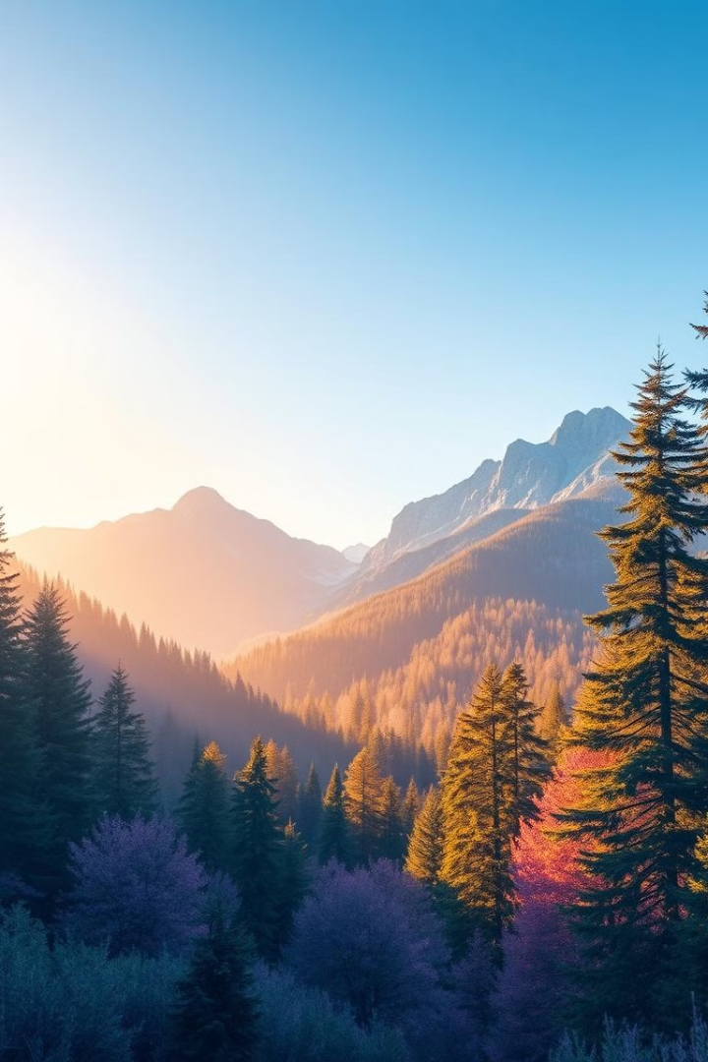
Практика реализации воспитательного потенциала урока географии через формирование у учащихся понимания значимости целей устойчивого развития в решении глобальных проблем современности
Внедрение целей устойчивого развития в образовательный процесс географии - важный шаг к формированию ответственного поколения, которое понимает взаимосвязь между человеком и окружающей средой.
ТП
Подготовила
учитель географии
Колбанова Т.В.

Slide 2
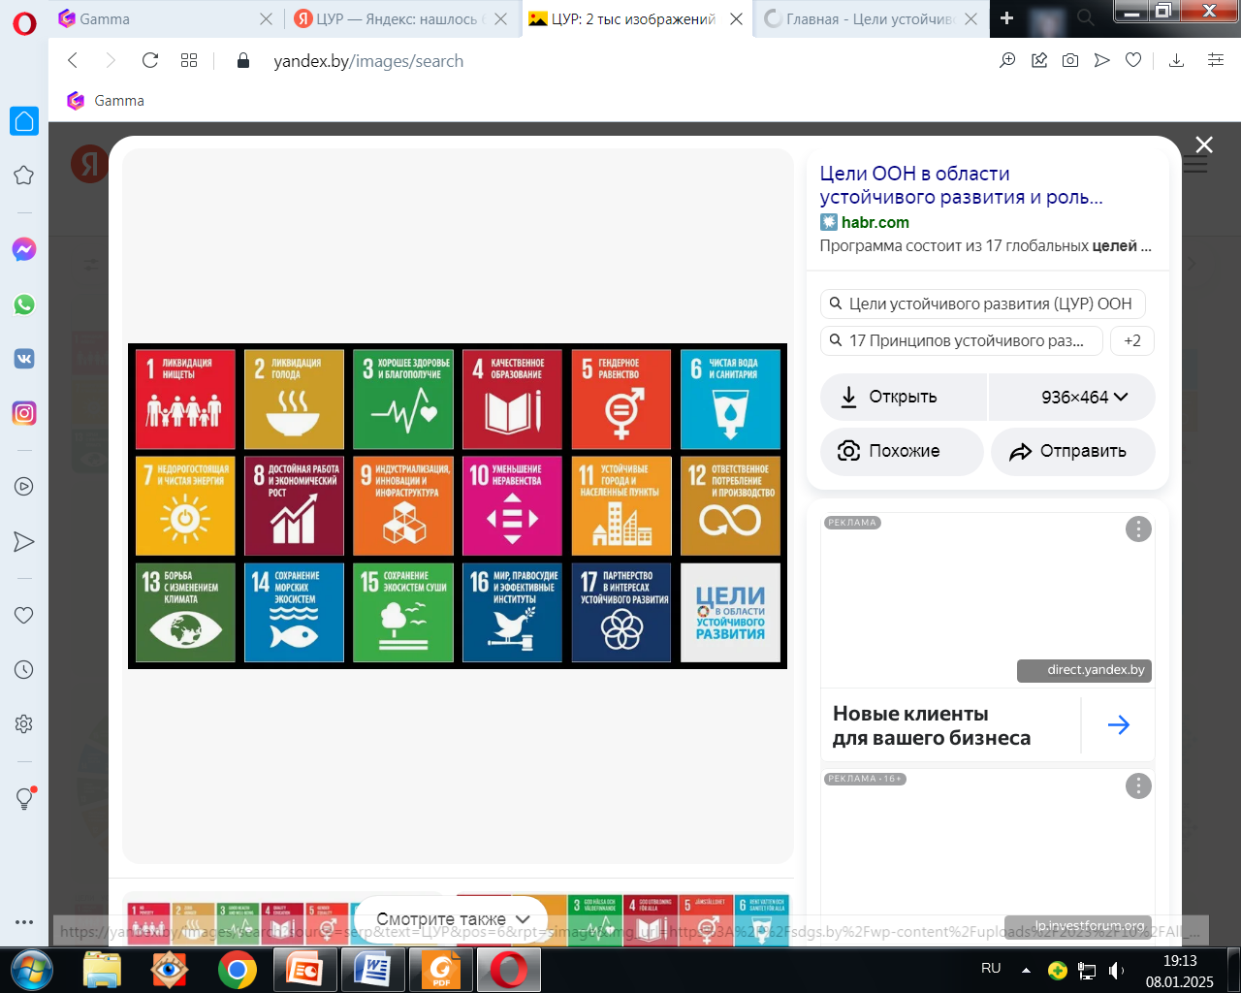
Цели устойчивого развития: определение, история и значение
Определение
История
Цели устойчивого развития (ЦУР) - это 17 целей, которые были приняты ООН в 2015 году для построения более справедливого и устойчивого будущего.
Протоколом заседания Президиума Совета Министров Республики Беларусь от 2 мая 2017 года № 10 одобрена Национальная стратегия устойчивого социально- экономического развития Республики Беларусь на период до 2030 года
Значение
ЦУР призывают всех участников общества к совместным действиям для достижения устойчивого развития.

Slide 3
Актуальность внедрения целей устойчивого развития в образование
Проблемы глобального масштаба
Роль образования
Изменение климата, неравенство, истощение ресурсов - это вызовы, которые требуют глобального решения.
Образование является ключевым инструментом для формирования ценностных ориентаций и подготовки к решению глобальных проблем.
Реализации воспитательного потенциала уроков географии через призму Целей устойчивого развития ЦУР. Уроки географии предоставляют уникальную возможность для развития этих важных качеств

Slide 4
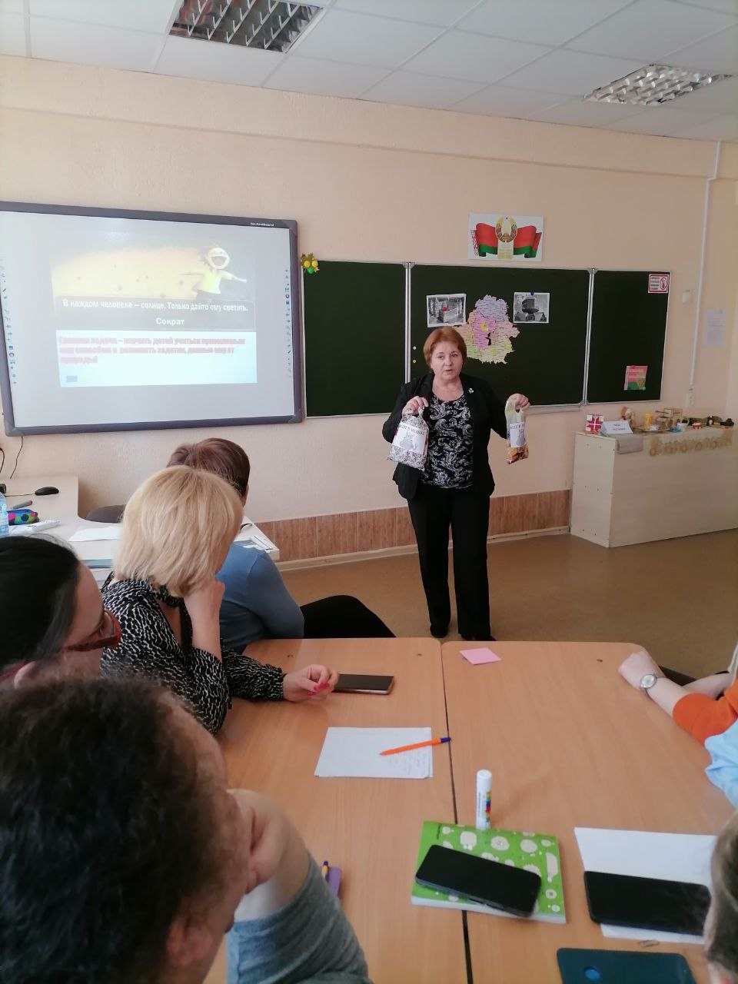
ЦУР и их связь с географией
ЦУР 1: Ликвидация нищеты: Анализ географических факторов, влияющих на уровень жизни населения.
ЦУР 2: Ликвидация голода: Изучение проблем продовольственной безопасности, распределения ресурсов и сельскохозяйственных технологий.
ЦУР 3: Здоровье и благополучие: Исследование влияния географических факторов на здоровье населения, распространение заболеваний.
ЦУР 13: Борьба с изменением климата: Понимание климатических процессов, их последствий и способов адаптации.
ЦУР 15: Сохранение экосистем суши: Изучение биоразнообразия, охраняемых территорий и проблем деградации земель.

Slide 5
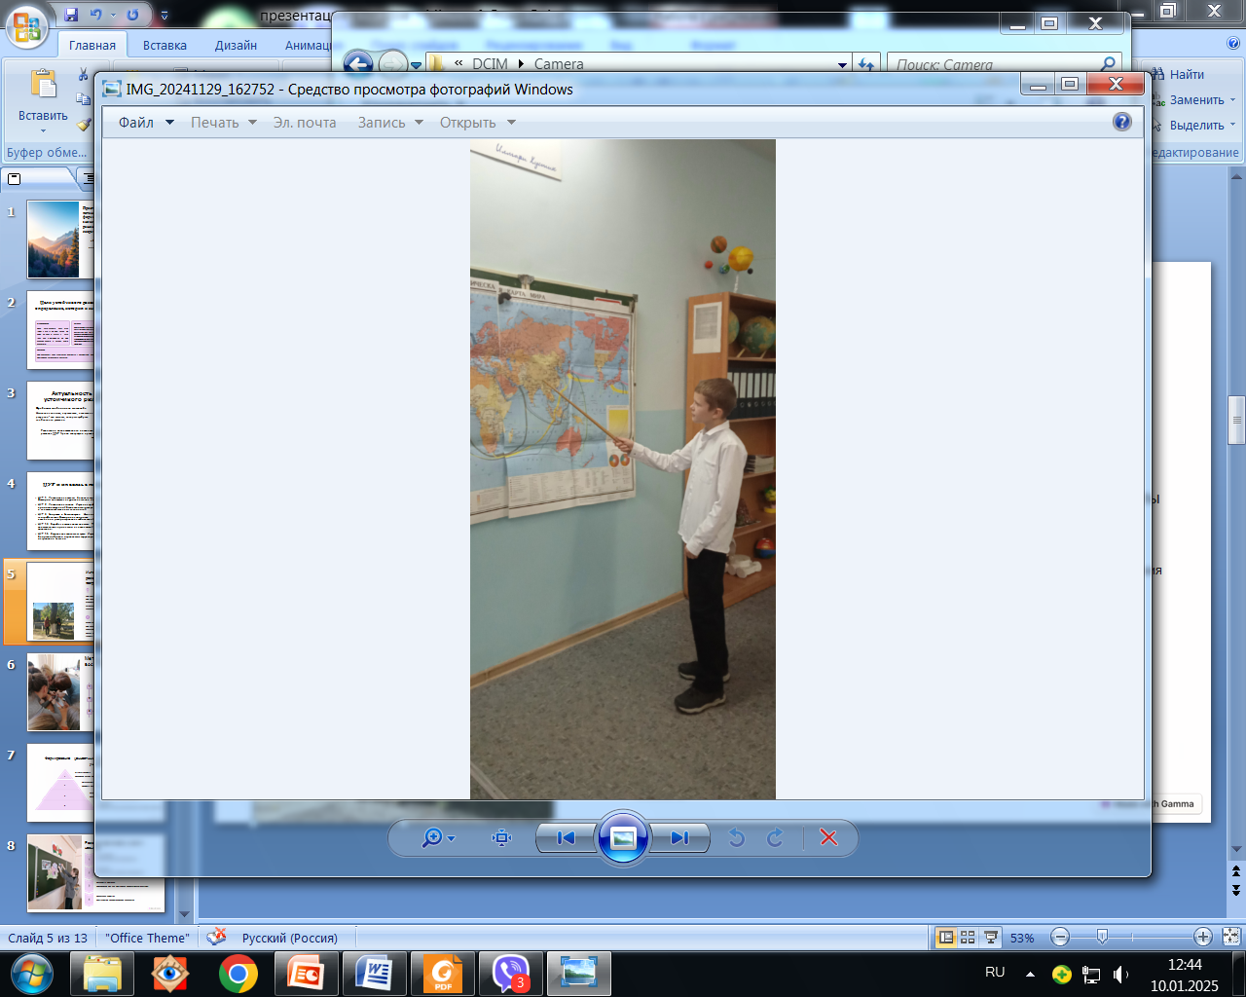
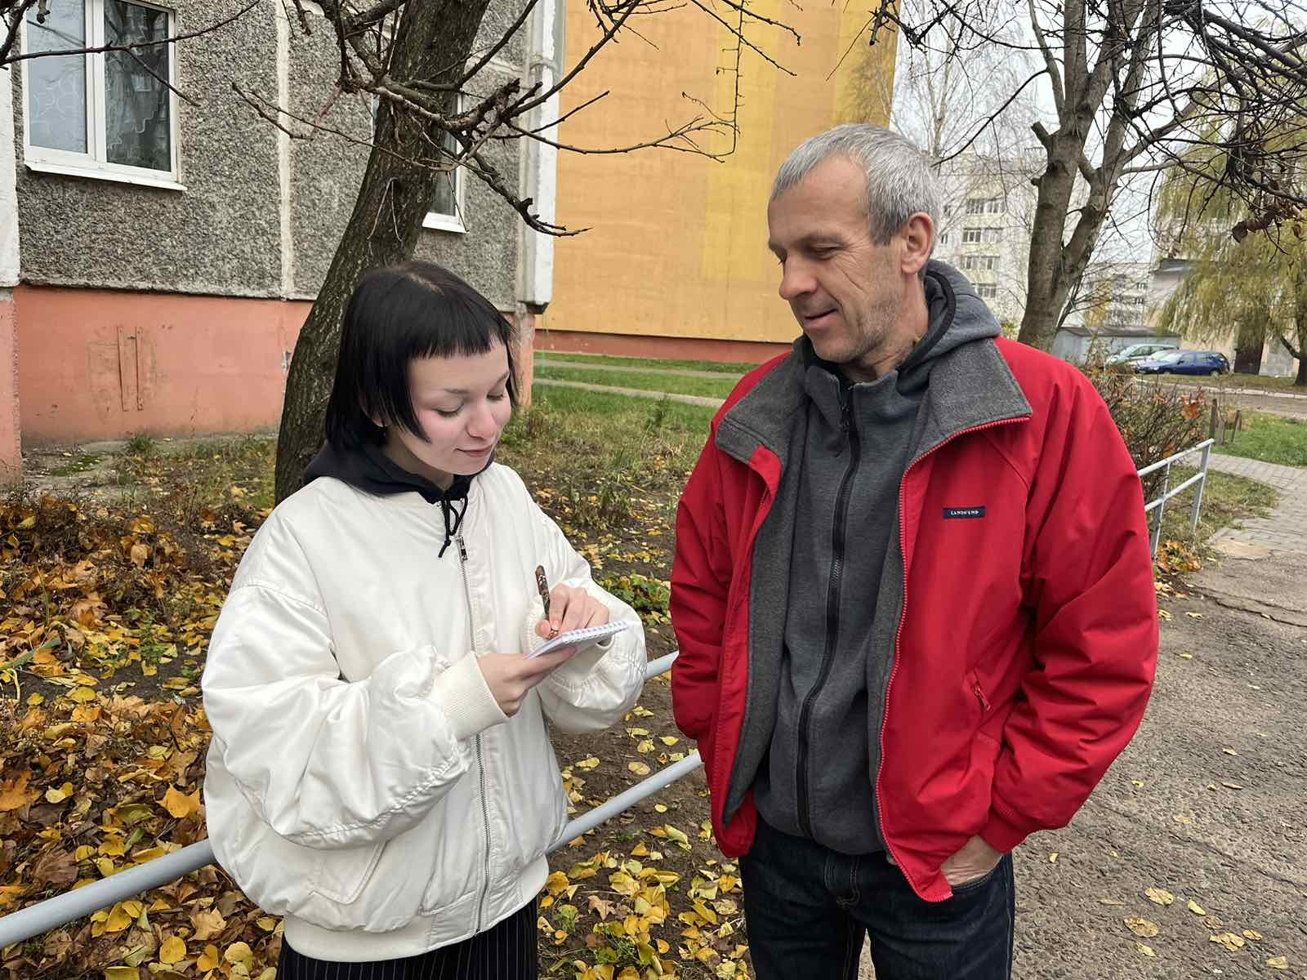


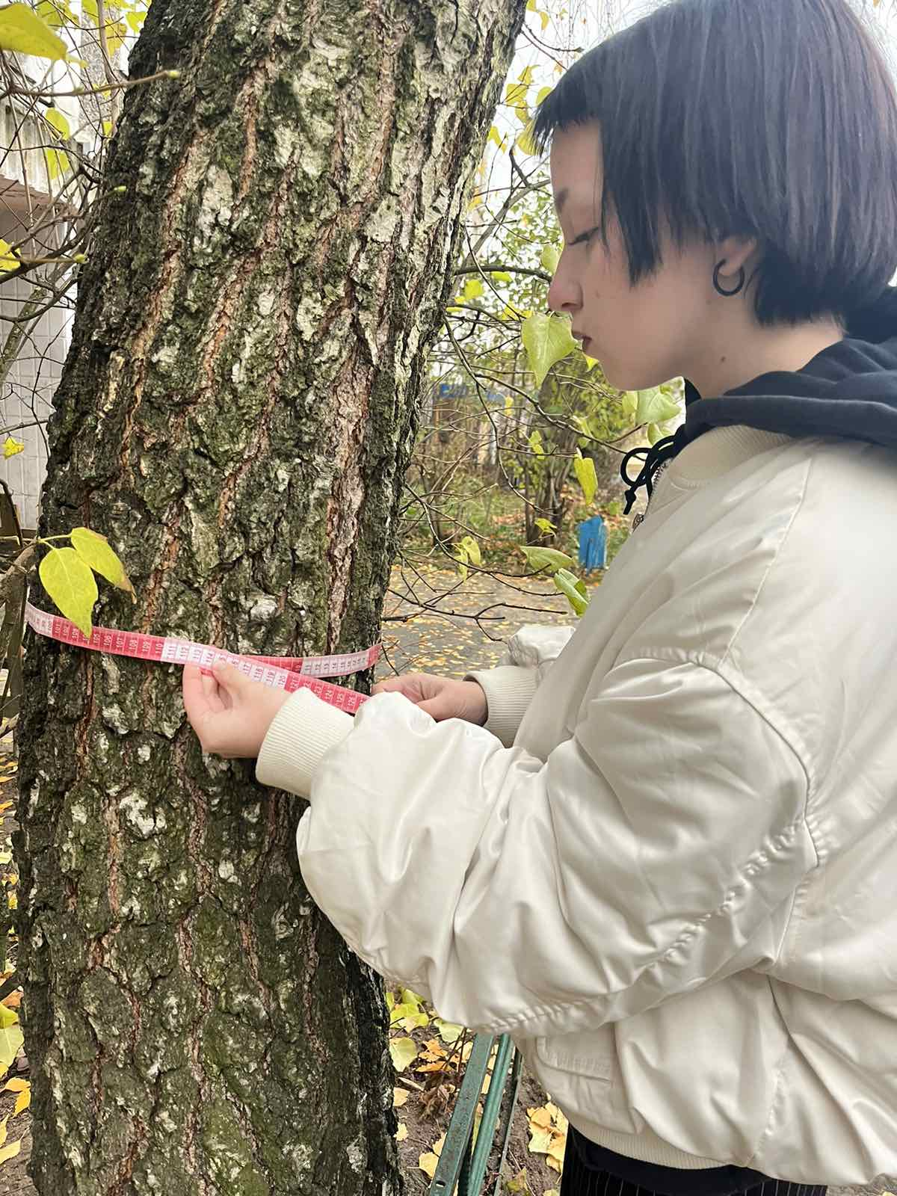

Интеграция целей устойчивого развития в содержание урока географии
Географические аспекты
Социально-экономические аспекты
ЦУР тесно связаны с географией - от изменения климата и водных ресурсов до устойчивого сельского хозяйства и урбанизации.
ЦУР подчеркивают важность равенства, образования, здравоохранения и сокращения бедности.
Экологические аспекты
ЦУР направлены на защиту биоразнообразия, сохранение лесов, борьбу с загрязнением и изменение климата.

Slide 6
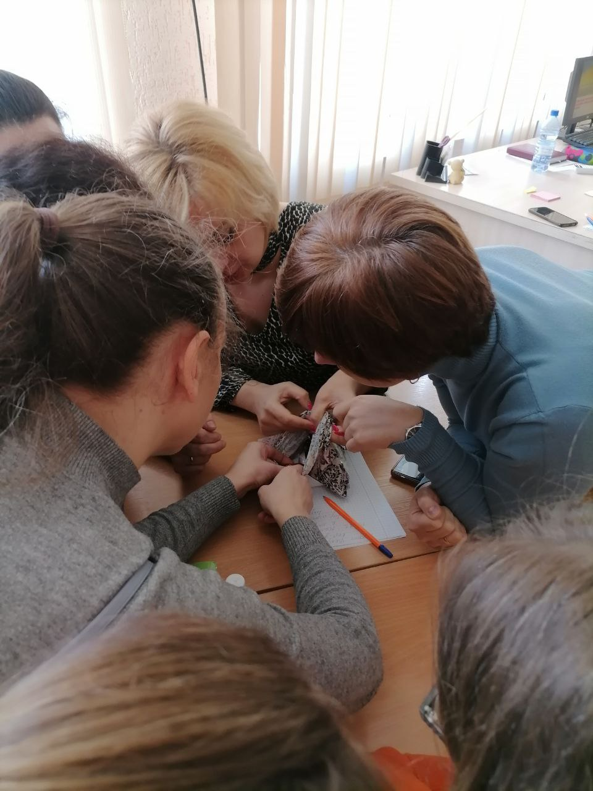
Методы и приемы реализации воспитательного потенциала
1
Проблемное обучение: постановка актуальных задач, связанных с ЦУР. Проектная деятельность: Разработка проектов по решению местных экологических проблем.Использование мультимедийных ресурсов
2
Дискуссия: обмен мнениями, аргументация позиций, развитие критического мышления. Обсуждение актуальных глобальных вопросов, связанных с ЦУР. Демонстрация наглядных материалов о влиянии деятельности человека на окружающую среду.
3
Анализ кейсов: изучение реальных ситуаций, демонстрирующих влияние человеческой деятельности на окружающую среду. Работа с картами и атласами: Анализ географического распределения ресурсов, проблем и успехов в достижении ЦУ.РЭкскурсии. Прямое наблюдение и изучение природных и социальных объектов.

Slide 7




Формирование ценностных ориентаций и мировоззрения учащихся
Ответственность
1
Понимание личной роли в сохранении планеты.
2
Сотрудничество
Важность совместных действий для достижения устойчивого развития.
3
Уважение
Ценность биоразнообразия и экологического равновесия.
4
Справедливость
Необходимость решения проблем неравенства и социального благополучия.

Slide 8
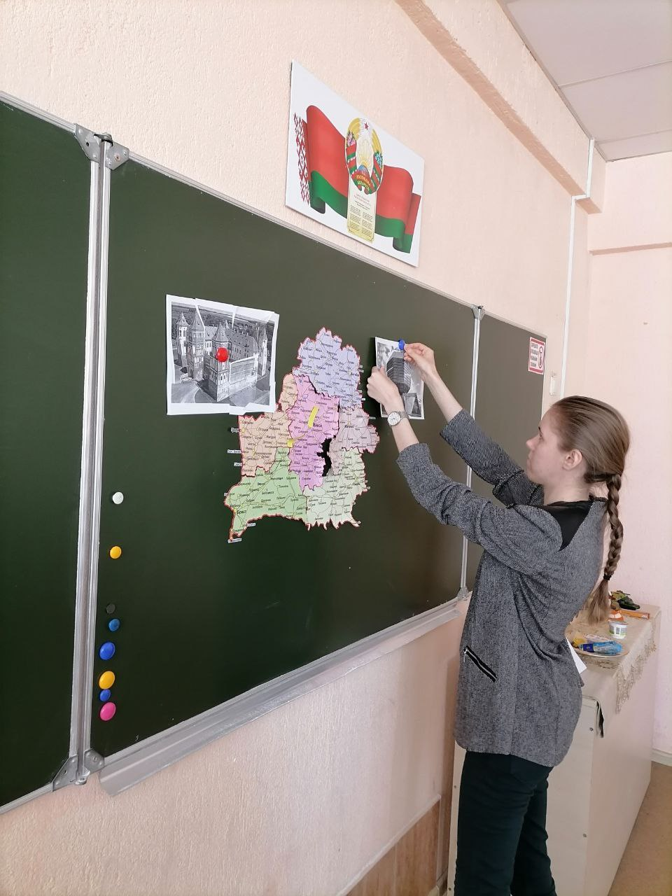




Развитие практических умений и навыков
Поиск информации
Изучение различных источников данных о ЦУР.
Анализ данных
Критическая оценка информации, выявление тенденций.
Разработка решений
Предложение мер для достижения целей устойчивого развития.
Реализация проектов
Практическое воплощение идей и инициатив.

Slide 9
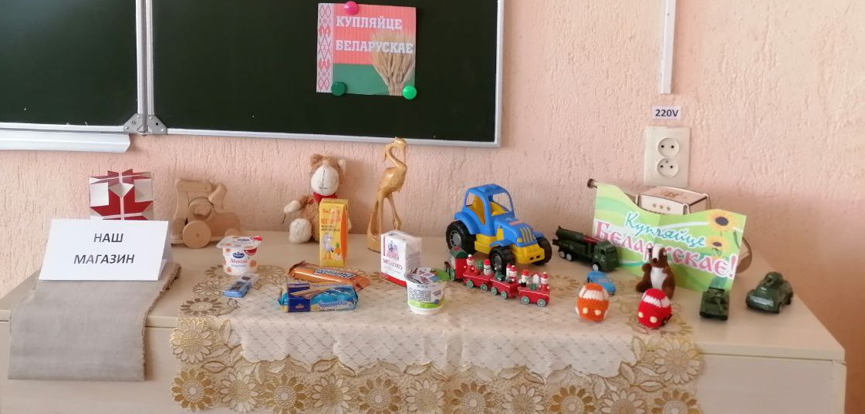
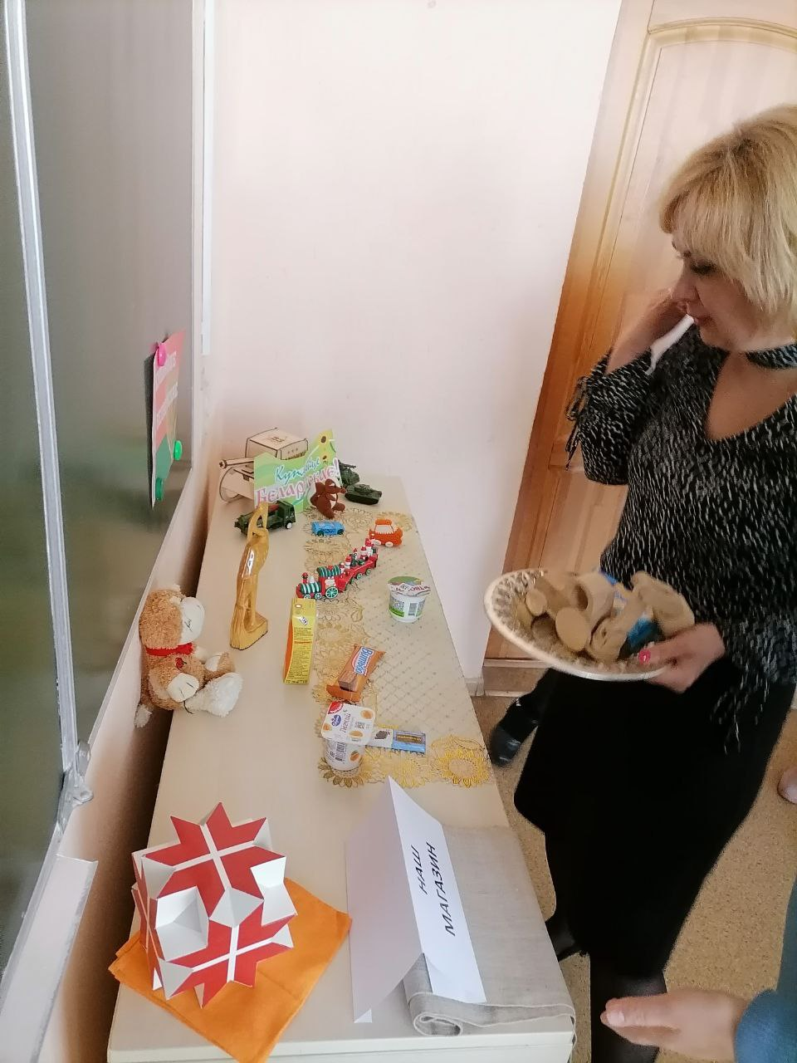
Примеры практических заданий
Анализ карт распределения природных ресурсов: Определение регионов, нуждающихся в помощи в рамках ЦУР.
Исследование проблем загрязнения окружающей среды: Разработка предложений по снижению антропогенного воздействия.
Создание презентаций о достижениях в области устойчивого развития: Демонстрация успешных кейсов по реализации ЦУР.
Разработка экологических проектов для школьной территории: Практическое применение полученных знаний для улучшения местной среды.
Составление сравнительных характеристик различных регионов мира: Анализ уровня жизни, доступа к ресурсам и экологической ситуации.

Slide 10
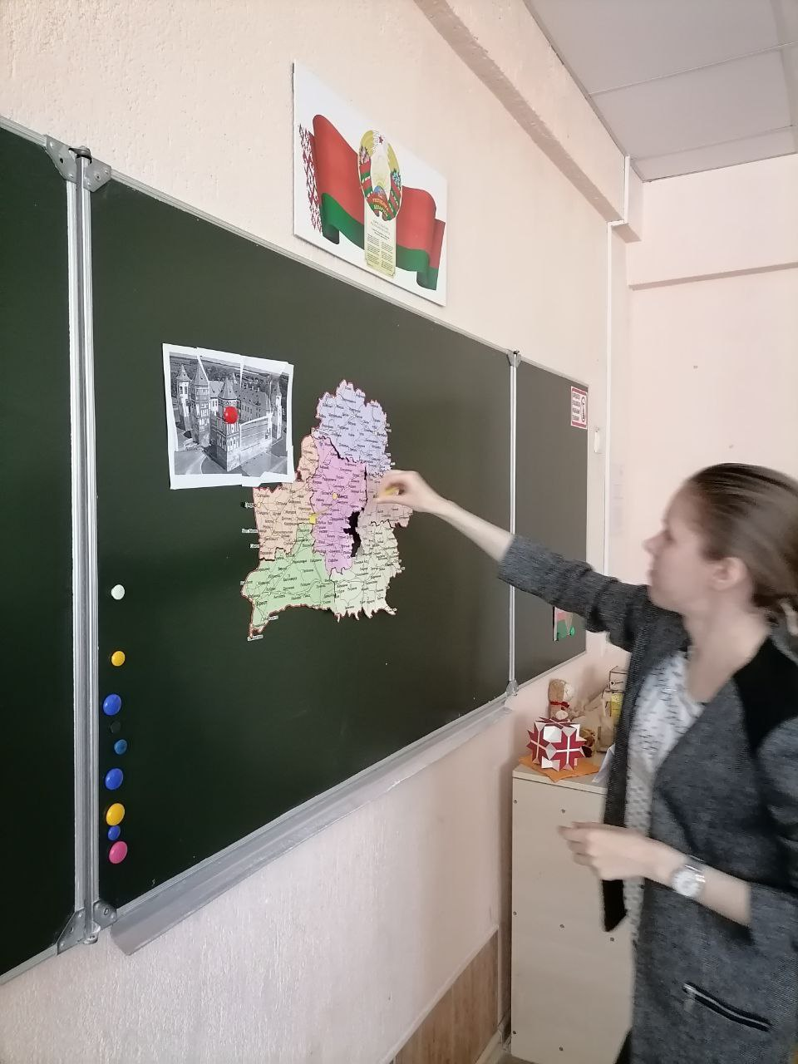
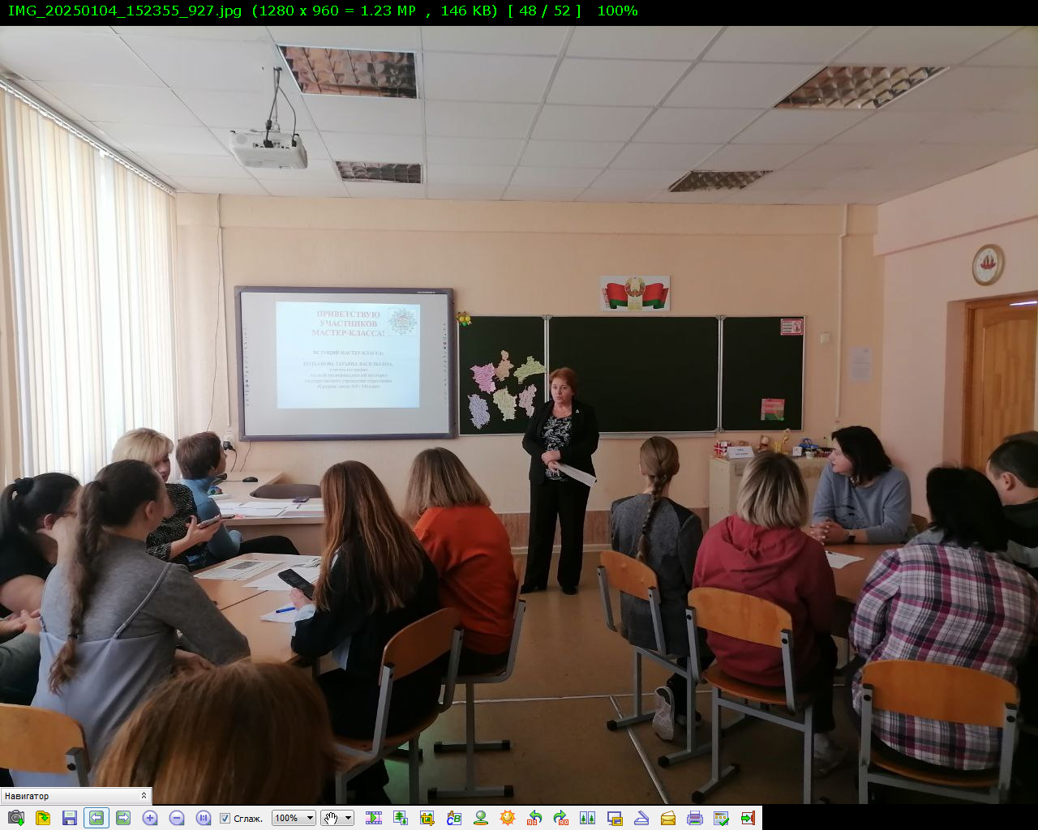
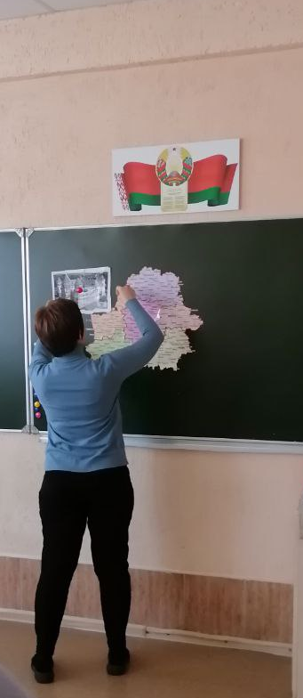
Роль учителя в реализации ЦУР
Учителя должны быть проводниками идей устойчивого развития, интегрируя ЦУР в учебный процесс, используя интерактивные методы обучения и формируя у учащихся критическое мышление, способствуя формированию активной жизненной позиции. они должны быть примером ответственного отношения к окружающей среде.

Slide 11
Формирование глобального мышления
Изучение географического разнообразия способствует пониманию глобальных взаимосвязей, формированию толерантности и уважения к другим культурам, способствует пониманию необходимости международного сотрудничества для достижения ЦУР.
Оценка эффективности
Эффективность интеграции ЦУР в уроки географии можно оценить по изменению уровня экологической грамотности учащихся, их активному участию в природоохранных мероприятиях, а также по росту их заинтересованности в решении глобальных проблем.

Slide 12
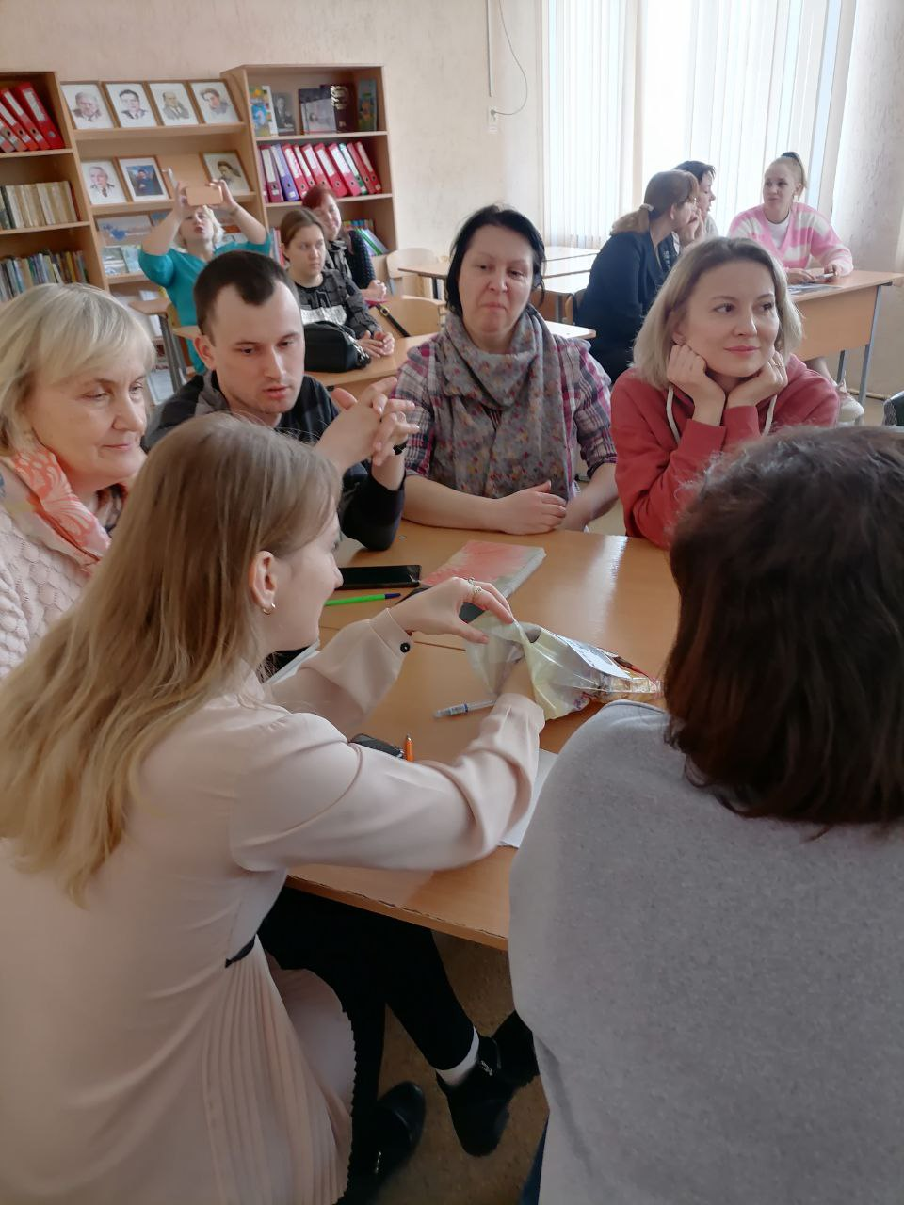
Перспективы и рекомендации
Внедрение целей устойчивого развития в урок географии - это не просто задача, а путь к формированию ответственного поколения, которое способно решать глобальные проблемы и создавать более справедливое и устойчивое будущее.
Интеграция Целей устойчивого развития в уроки географии – это не просто добавление новой темы, а фундаментальное изменение подхода к образованию. Это способствует формированию граждански активной личности, готовой к решению глобальных вызовов. Географическое образование получает новый импульс, способствуя формированию ответственного отношения к будущему планеты.

Slide 13
Практика реализации воспитательного потенциала урока географии через формирование у учащихся понимания значимости целей устойчивого развития в решении глобальных проблем современности
СПАСИБО ЗА ВНИМАНИЕ!
ТП
Подготовила
учитель географии
Колбанова Т.В.

